Slide 1


Kurzpräsentation
FTW
Superior Clamping and Gripping

Slide 2
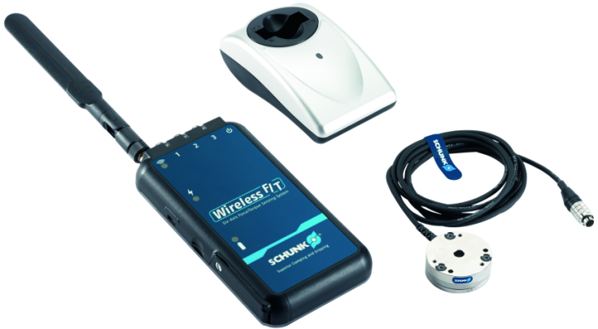
FTW
#1: Zuverlässige Signalübertragung für bis zu 6 Kraft-Momenten Sensoren
Neuprodukt
Nachfolge-produkt
Baureihen-erweiterung
Alleinstellungsmerkmale:
  Kabelloser Transmitter für die Übertragung von bis zu 6 Kraft-Momenten Sensoren
  Weitere Produktmerkmale:
  2 Konfigurationen verfügbar: Für bis zu 3 Sensoren oder bis zu 6 Sensoren
  Übertragung via WiFi
  Typische Signalreichweite: 30m
  Ab sofort lieferbar
Kundenmehrwert / Verkaufsargumentation:
Kabellose Übertragung von Kraft- und Momentenmessungen erhöht die Flexibilität und Freiheit für mobile Anwendungen
Übertragung via WLAN ermöglicht die einfache Integration in bestehende WLAN-Systeme

Slide 3
Neuprodukt
Nachfolge-produkt
Baureihen-erweiterung
FTW
#1: Zuverlässige Signalübertragung für bis zu 6 Kraft-Momenten Sensoren
Technische Daten:
  Kann die Signale von bis zu 6 Sensoren gleichzeitig übertragen
  2 Varianten: für bis zu 3 Sensoren oder bis zu 6 Sensoren
  Typische Signalreichweite: 30m
  Kommunikation: IEEE 802.11 a/b/g/n mit 2.4 GHz oder 5.0 GHz
  Größe:
    150 x 82 x 19mm (für 3 Sensoren)
    150 x 82 x 33mm (für 6 Sensoren)
Komplementärprodukte:
Nano und Mini FT Sensoren

Slide 4


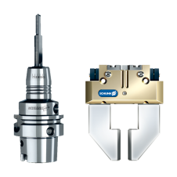

Jens Lehmann, a German goalkeeper legend,
brand ambassador for SCHUNK since 2012
www.schunk.com

